Slide 1

Méthode du détection d'une exoplanète : Les vitesses radiales et transit
Difficile d'observer directement une exoplanète à cause de la lumière de son étoile
Mais la présence d'une exoplanète induit à un légère déplacement de son étoile

Slide 2
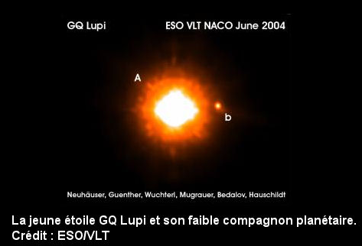

Slide 3
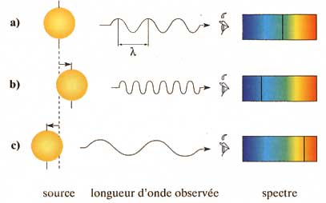
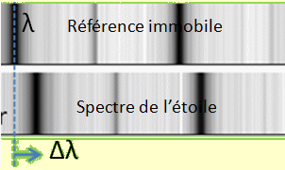
Effets Doppler

Slide 4
Détermination de la vitesse radiale d'une étoile par effet Doppler
Formule :
Vr=c*Δ λ/λ
Vr=vitesse radiale
c=célérité de la lumière
λ:la longueur d’onde de référence
Δ λ:la différence entre la longueur d’onde observé et de la longueur d’onde de référence.

Slide 5
Vitesse radiale
C'est la projection de la vitesse de l'étoile sur la ligne de visée de l'observateur
Positive=>s'éloigne
Négative=>se rapproche

Slide 6
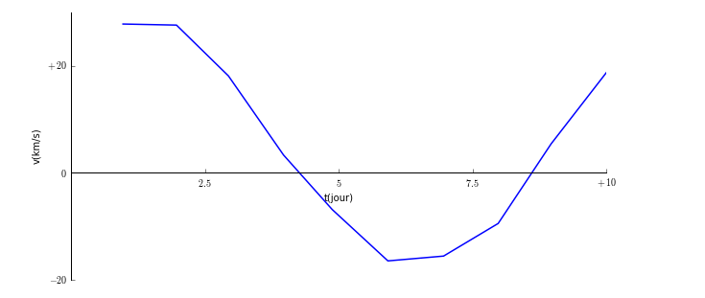
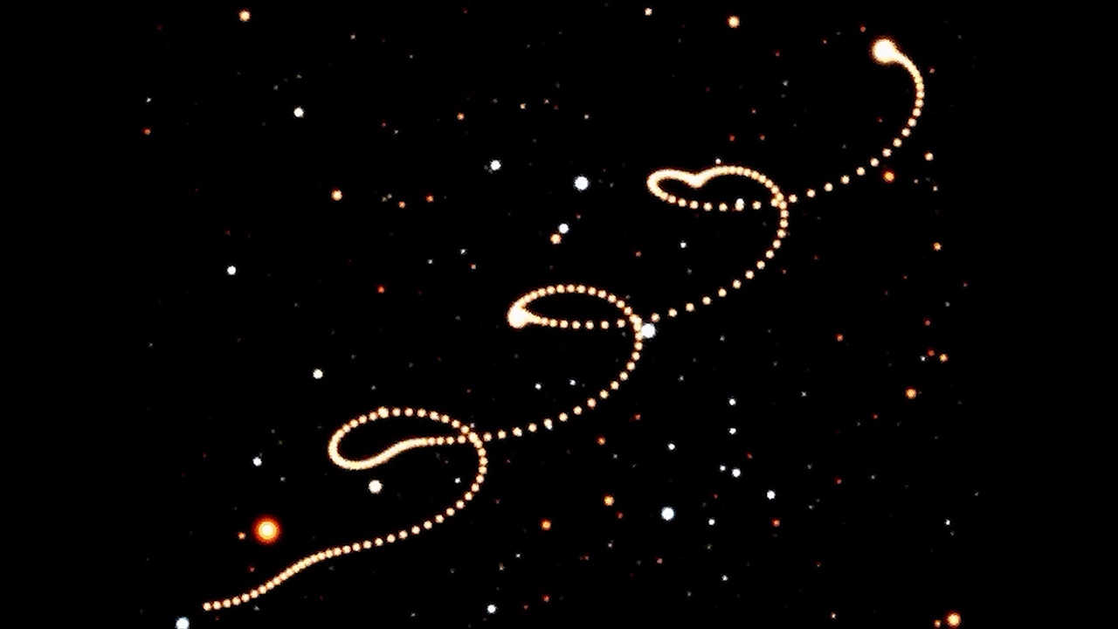

Slide 7
Les intérêts de cette méthode ?
la période orbitale de cette exoplanète
la distance séparant la planète de l'étoile
La vitesse de la planète
La masse de la planète

Slide 8
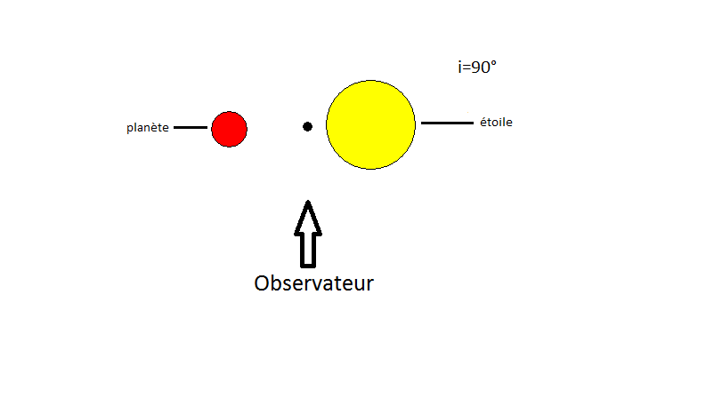
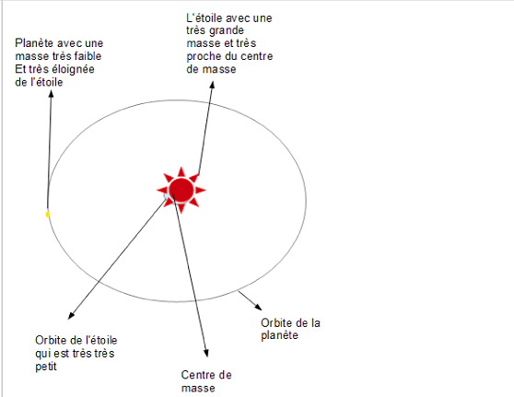
En quoi cette méthode est elle limité ?

Slide 9
En quoi consiste la méthode de transit ?
Étudier de façon indirecte la luminosité d'une étoile
Planète=>légère baisse de luminosité périodique

Slide 10
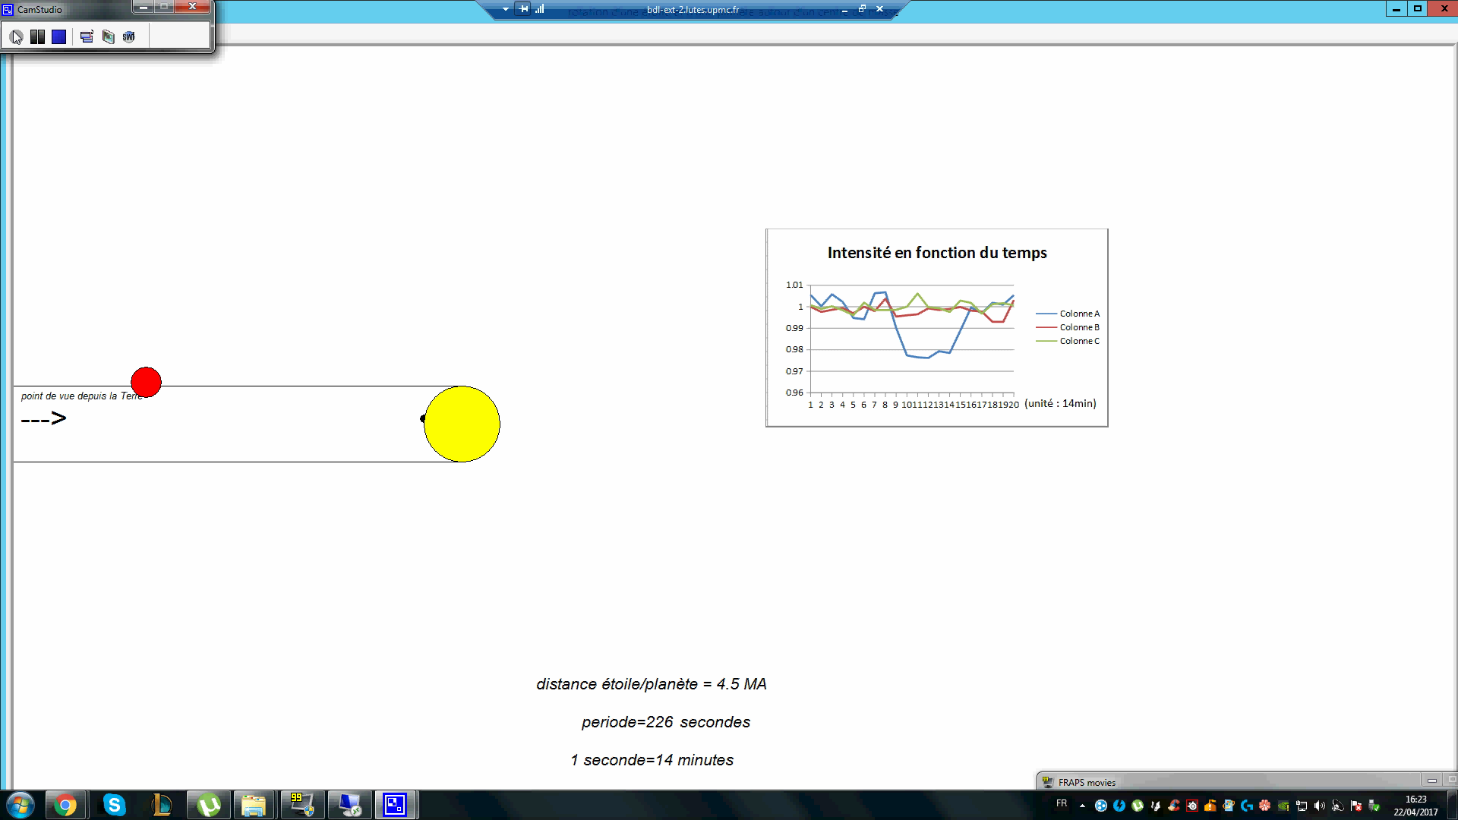

Slide 11
Les intérêts de cette méthode ?
Période de transit = période de révolution de la planète
Profondeur de transit =taille de la planète
Ne nécessite pas de trop grande télescope
Planète=>baisse de luminosité périodique
Baisse importante=>planète grande

Slide 12
En quoi cette méthode est elle limite ?
-Difficile d'avoir un angle favorable

